Slide 1

Sermón 2
Hageo
Profeta
Dios Interviene Para Despertar A Su Pueblo
*******
Sermones bíblicos del libro de Hageo, presentados por:
Luis Felipe Torres 2021©

Slide 2

Una
Introducción
Dios interviene de muchas maneras a su pueblo para despertarlos y traerlos de nuevo a Él.
Aunque parezca algo sorprendente, el pueblo de Israel abandonaba fácilmente el camino a pesar de ser testigos de varios milagros que se necesitaron para su conformación, liberación y posterior éxito en la tierra prometida.

Slide 3
Una
Introducción
Debido a todas estas situaciones, Dios permite que sobre ellos venga toda clase de conflictos, castigos, muertes y guerras; todo con la finalidad de que este pueblo recuperara ese amor y confianza en Dios.
Es necesario a veces los conflictos en nuestras vidas para recurrir a Dios nuevamente.

Slide 4
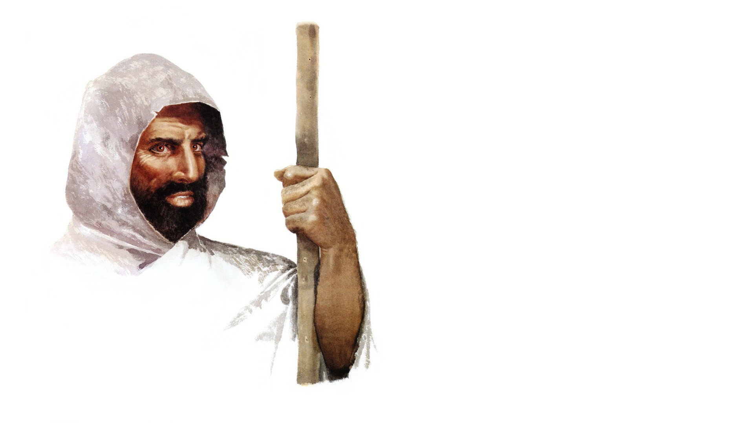
Hageo
Profeta
“Despertando al Pueblo”

Slide 5
Esdras
5:1
Profetizaron Hageo y Zacarías hijo de Iddo, ambos profetas, a los judíos que estaban en Judá y en Jerusalén en el nombre del Dios de Israel quien estaba sobre ellos.

Slide 6

Hageo se
Menciona
El primero, Hageo, es mencionado dos veces en el libro de Esdras, el segundo es Zacarías:
  Esd 5:1 Reedificación del templo Profetizaron Hageo y Zacarías hijo de Iddo, ambos profetas, a los judíos que estaban en Judá y en Jerusalén en el nombre del Dios de Israel quien estaba sobre ellos.
  Esd 6:14 Y los ancianos de los judíos edificaban y prosperaban, conforme a la profecía del profeta Hageo y de Zacarías hijo de Iddo. Edificaron, pues, y terminaron, por orden del Dios de Israel, y por mandato de Ciro, de Darío, y de Artajerjes rey de Persia.

Slide 7
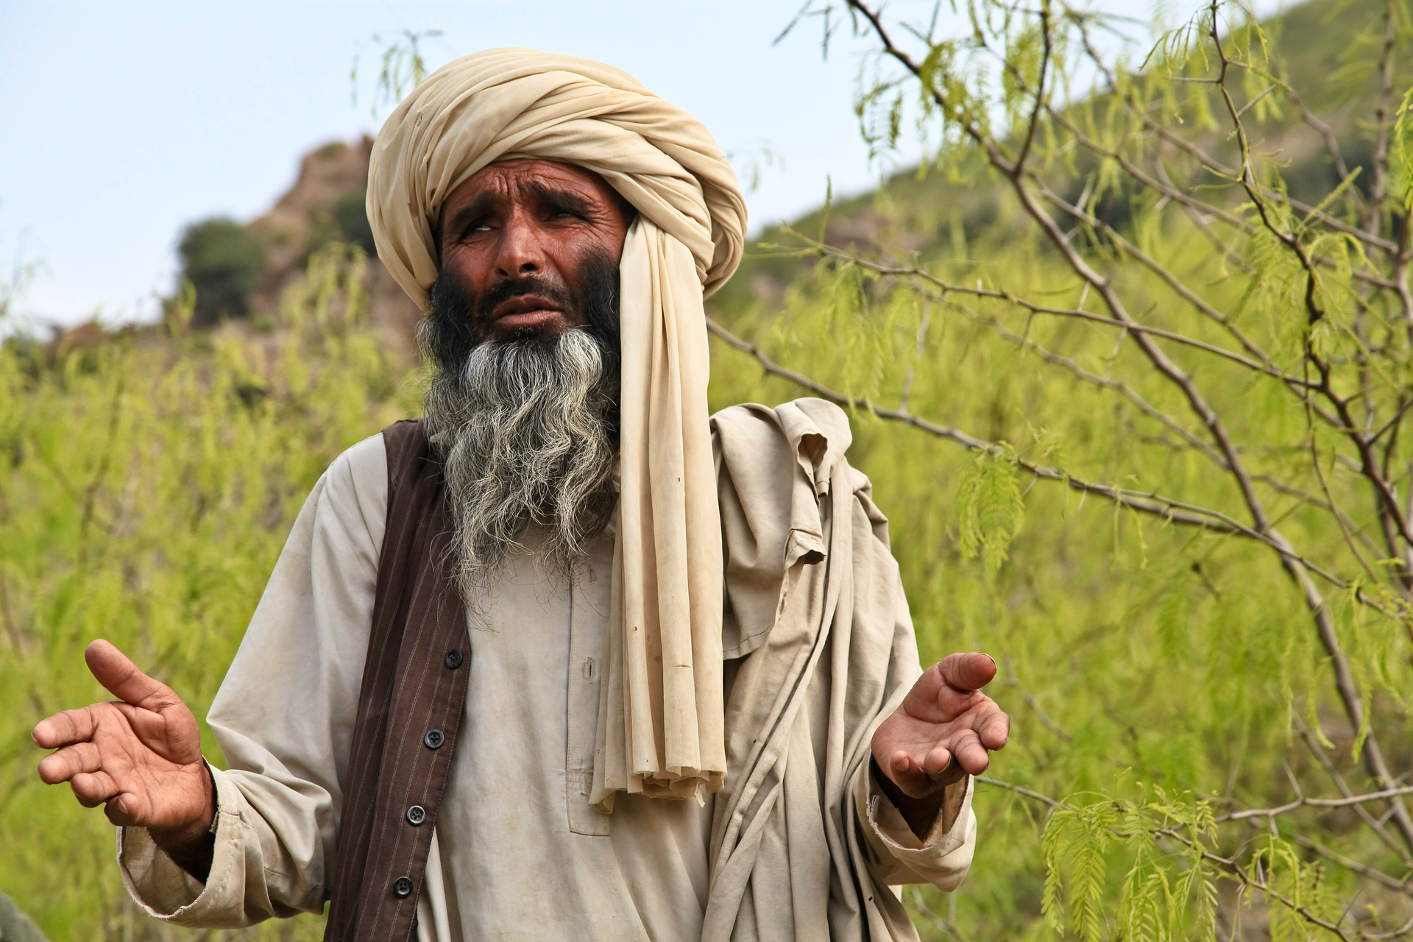
El profeta Hageo

Slide 8
El profeta
Hageo
Su nombre se deriva de la palabra hebrea “hag”, que significa “fiesta”, de ahí que, aplicado al nombre del profeta, quiera decir “festivo”.
No se dice nada de su familia, lo que hace suponer un origen humilde.

Slide 9
El profeta
Hageo
Algunos piensan que el profeta había visto la gloria del templo de Salomón.
  Hag 2:3 ¿Quién ha quedado entre vosotros que haya visto esta casa en su gloria primera, y cómo la veis ahora? ¿No es ella como nada delante de vuestros ojos?
Notes:
Esta hipótesis, de ser cierta, situaría la edad del profeta en, por lo menos 80 años.

Slide 10

La Profecía de Hageo

Slide 11
La Profecía de
Hageo
Es el segundo libro más pequeño en extensión de todo el Antiguo Testamento.
Es la primera profecía “post-exílica”
El estilo del mensaje es de precisión y decisión.
La autoridad con que habla el profeta es evidente.
  En cinco ocasiones dice que habla en el nombre del Señor (1:1, 3; 2:1, 10, 20).
El profeta afirma que es un enviado del Señor.
  Hag 1:13 Entonces Hageo, enviado de Jehová, habló por mandato de Jehová al pueblo, diciendo: Yo estoy con vosotros, dice Jehová.

Slide 12

La razón de la profecía
Es un mensaje de Dios para animar al pueblo.

Slide 13
La Razón de la
Profecía
Primeramente, para que inicien de nuevo las obras de reconstrucción del templo (1:4, 9).
  Hag 1:4 ¿Es para vosotros tiempo, para vosotros, de habitar en vuestras casas artesonadas, y esta casa está desierta?
  Hag 1:9 Buscáis mucho, y halláis poco; y encerráis en casa, y yo lo disiparé en un soplo. ¿Por qué? dice Jehová de los ejércitos. Por cuanto mi casa está desierta, y cada uno de vosotros corre a su propia casa.
En segundo lugar, para que retornen al Señor y vivan conforme a Su voluntad.

Slide 14
Es un Mensaje de Reflexión
En dos ocasiones aparece la frase
Hageo 1:5
Pues así ha dicho Jehová de los ejércitos: Meditad bien sobre vuestros caminos.
Hageo 1:7
Así ha dicho Jehová de los ejércitos: Meditad sobre vuestros caminos.

Slide 15
La Razón de
La profecía
Dios estaba indicando a Su pueblo la necesidad de que reflexionasen sobre la situación en que se encontraban y buscaran la causa.
La reflexión ha de ser íntima, interna, como se indica: “Meditad en vuestro corazón” (2:15, 18).
  Hag 2:15 Ahora, pues, meditad en vuestro corazón desde este día en adelante, antes que pongan piedra sobre piedra en el templo de Jehová.
  Hag 2:18 Meditad, pues, en vuestro corazón, desde este día en adelante, desde el día veinticuatro del noveno mes, desde el día que se echó el cimiento del templo de Jehová; meditad, pues, en vuestro corazón.

Slide 16
Las Preguntas
Al pueblo
De Dios
Hag 1:4 ¿Es para vosotros tiempo, para vosotros, de habitar en vuestras casas artesonadas, y esta casa está desierta?
Hag 1:9 Buscáis mucho, y halláis poco; y encerráis en casa, y yo lo disiparé en un soplo. ¿Por qué? dice Jehová de los ejércitos. Por cuanto mi casa está desierta, y cada uno de vosotros corre a su propia casa.

Slide 17
Las Preguntas
Al pueblo
De Dios
Hag 2:3 ¿Quién ha quedado entre vosotros que haya visto esta casa en su gloria primera, y cómo la veis ahora? ¿No es ella como nada delante de vuestros ojos?
Hag 2:19 ¿No está aún la simiente en el granero? Ni la vid, ni la higuera, ni el granado, ni el árbol de olivo ha florecido todavía; mas desde este día os bendeciré. Promesa de Jehová a Zorobabel

Slide 18
Las Preguntas
A los Sacerdotes
De Dios
Hag 2:12 Si alguno llevare carne santificada en la falda de su ropa, y con el vuelo de ella tocare pan, o vianda, o vino, o aceite, o cualquier otra comida, ¿será santificada? Y respondieron los sacerdotes y dijeron: No.
Hag 2:13 Y dijo Hageo: Si un inmundo a causa de cuerpo muerto tocare alguna cosa de estas, ¿será inmunda? Y respondieron los sacerdotes, y dijeron: Inmunda será.

Slide 19

Las citas bíblicas en la profecía

Slide 20
El profeta apela a la Escritura
para demostrar con ella que los juicios por los que atraviesa el pueblo estaban ya anunciados
Hag 1:6
  Sembráis mucho, y recogéis poco; coméis, y no os saciáis; bebéis, y no quedáis satisfechos; os vestís, y no os calentáis; y el que trabaja a jornal recibe su jornal en saco roto.
Deu 28:38-40
  Sacarás mucha semilla al campo, y recogerás poco, porque la langosta lo consumirá.
  Plantarás viñas y labrarás, pero no beberás vino, ni recogerás uvas, porque el gusano se las comerá.
  Tendrás olivos en todo tu territorio, mas no te ungirás con el aceite, porque tu aceituna se caerá.

Slide 21
El profeta apela a la Escritura
para demostrar con ella que los juicios por los que atraviesa el pueblo estaban ya anunciados
Hag 2:17
  Os herí con viento solano, con tizoncillo y con granizo en toda obra de vuestras manos; mas no os convertisteis a mí, dice Jehová.
Deu 28:22
  Jehová te herirá de tisis, de fiebre, de inflamación y de ardor, con sequía, con calamidad repentina y con añublo; y te perseguirán hasta que perezcas.

Slide 22
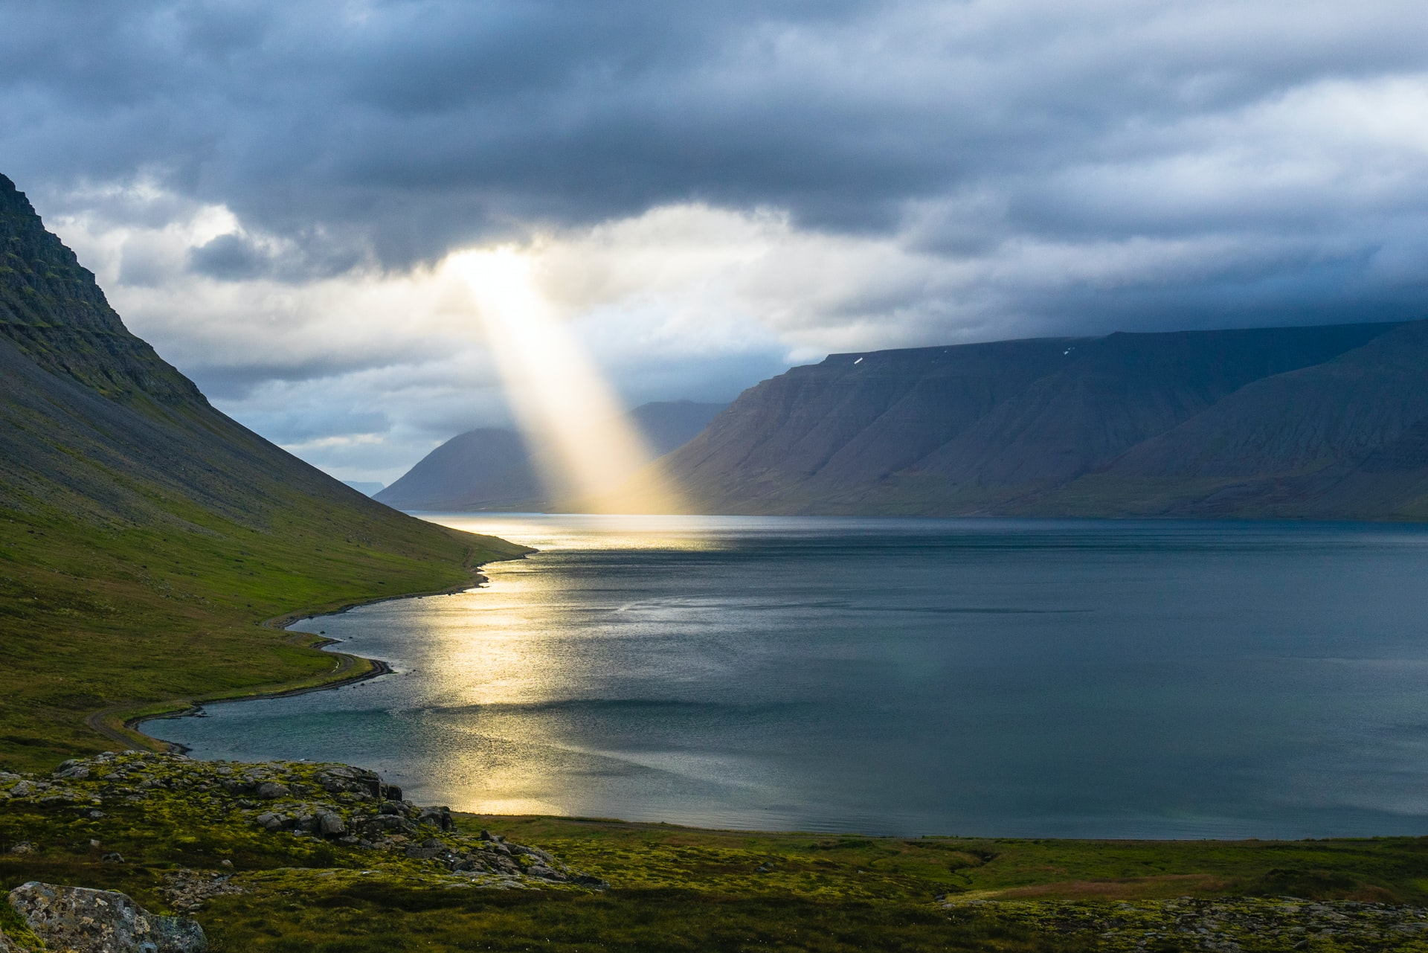
El aliento Divino

Slide 23
Aliento
Divino
Como siempre, cuando Dios reprende igualmente alienta.
En medio de las circunstancias difíciles hay claras palabras de aliento.

Slide 24
Algunos recuerdan
a las dirigidas a Josué
Hag 2:4
  Pues ahora, Zorobabel, esfuérzate, dice Jehová; esfuérzate también, Josué hijo de Josadac, sumo sacerdote; y cobrad ánimo, pueblo todo de la tierra, dice Jehová, y trabajad; porque yo estoy con vosotros, dice Jehová de los ejércitos.
Jos 1:9
  Mira que te mando que te esfuerces y seas valiente; no temas ni desmayes, porque Jehová tu Dios estará contigo en dondequiera que vayas.

Slide 25
Conclusión
Muchos mensajeros vienen de parte de Dios hacia su pueblo, trayendo consigo palabra que el pueblo debe oír.
Se debe atender a cada una de estas palabras para que Dios nos ayude y acompañe en nuestro camino.
Debemos ocuparnos en hacer la obra de Dios, el nos exhorta a colocar su obra por encima de nuestras prioridades terrenales.
¿Está usted ocupándose de la obra de Dios colocándola incluso por encima de sus cosas terrenales?

